Slide 1
Тема урока:
ИНФЛЯЦИЯ

Slide 2
Что это ?
Повышение цен.
Всякое ли повышение цен является инфляцией?
Это долговременное устойчивое повышение цен на все товары и услуги.

Slide 3
Дефляция дезинфляция
это снижение общего уровня цен
2. это замедление темпов прироста цен

Slide 4
Виды инфляции
Виды инфляции
По темпу
По механизму
По форме проявления

Slide 5
Инфляция по темпу
Учебник с. 117
1.Нормальная ( «ползучая») до 5% в год
2. Умеренная свыше 5 до 10% в год
3. Галопирующая свыше 10 % в год
4. Гиперинфляция до 50% в месяц

Slide 6
Инфляция в России
2013 год 6, 45% 2012 год 6, 58% 2011 год 6,10% 2010 год 8,78% 2009 год 8,80% 2008 год 13,28%

Slide 7
Инфляция по форме проявления
Открытая (ценовая)
2. Скрытая (подавленная)

Slide 8
Инфляция по механизму проявления
Инфляция спроса
Причины? С.113
Инфляция издержек
Причины?
Инфляция ожидания
Причины? С. 114

Slide 9
Измерение инфляции
По индексу потребительских цен
ИПЦ = ЦТП / ЦБГ х 100%
Темп инфляции: (ИПЦтп – ИПЦбг)/ИПЦбг *100%;

Slide 10
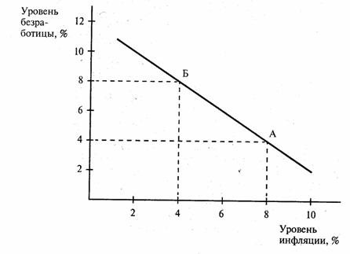
Кривая Филлипса
Графическое отображение предполагаемой обратной зависимости между уровнем инфляции и уровнем безработицы ( обратная зависимость)

Slide 11
Домашнее задание
1.
Написать последствия инфляции и антиинфляционные меры.
2.
Эссе . Согласны ли вы с выражением:« Небольшая инфляция предпочтительнее небольшой дефляции».

Slide 12
Повторим тему «Инфляция»
1.Является ли определение верным?
Инфляция –это повышение цен на товары и услуги.
2. Что это..?
Дефляция?
Дезинфляция?
3.Какому типу инфляции соответствуют данные показатели роста цен?
7% в год? 20% в год?
4% в год? 2% в год?
45% в месяц? 18% в год?

Slide 13
4. Что означает выражение «подавленная инфляция»? Для какой экономической системы она характерна?
5. Объясните причины инфляции
Спроса?
Издержек?
Ожидания?

